Slide 1
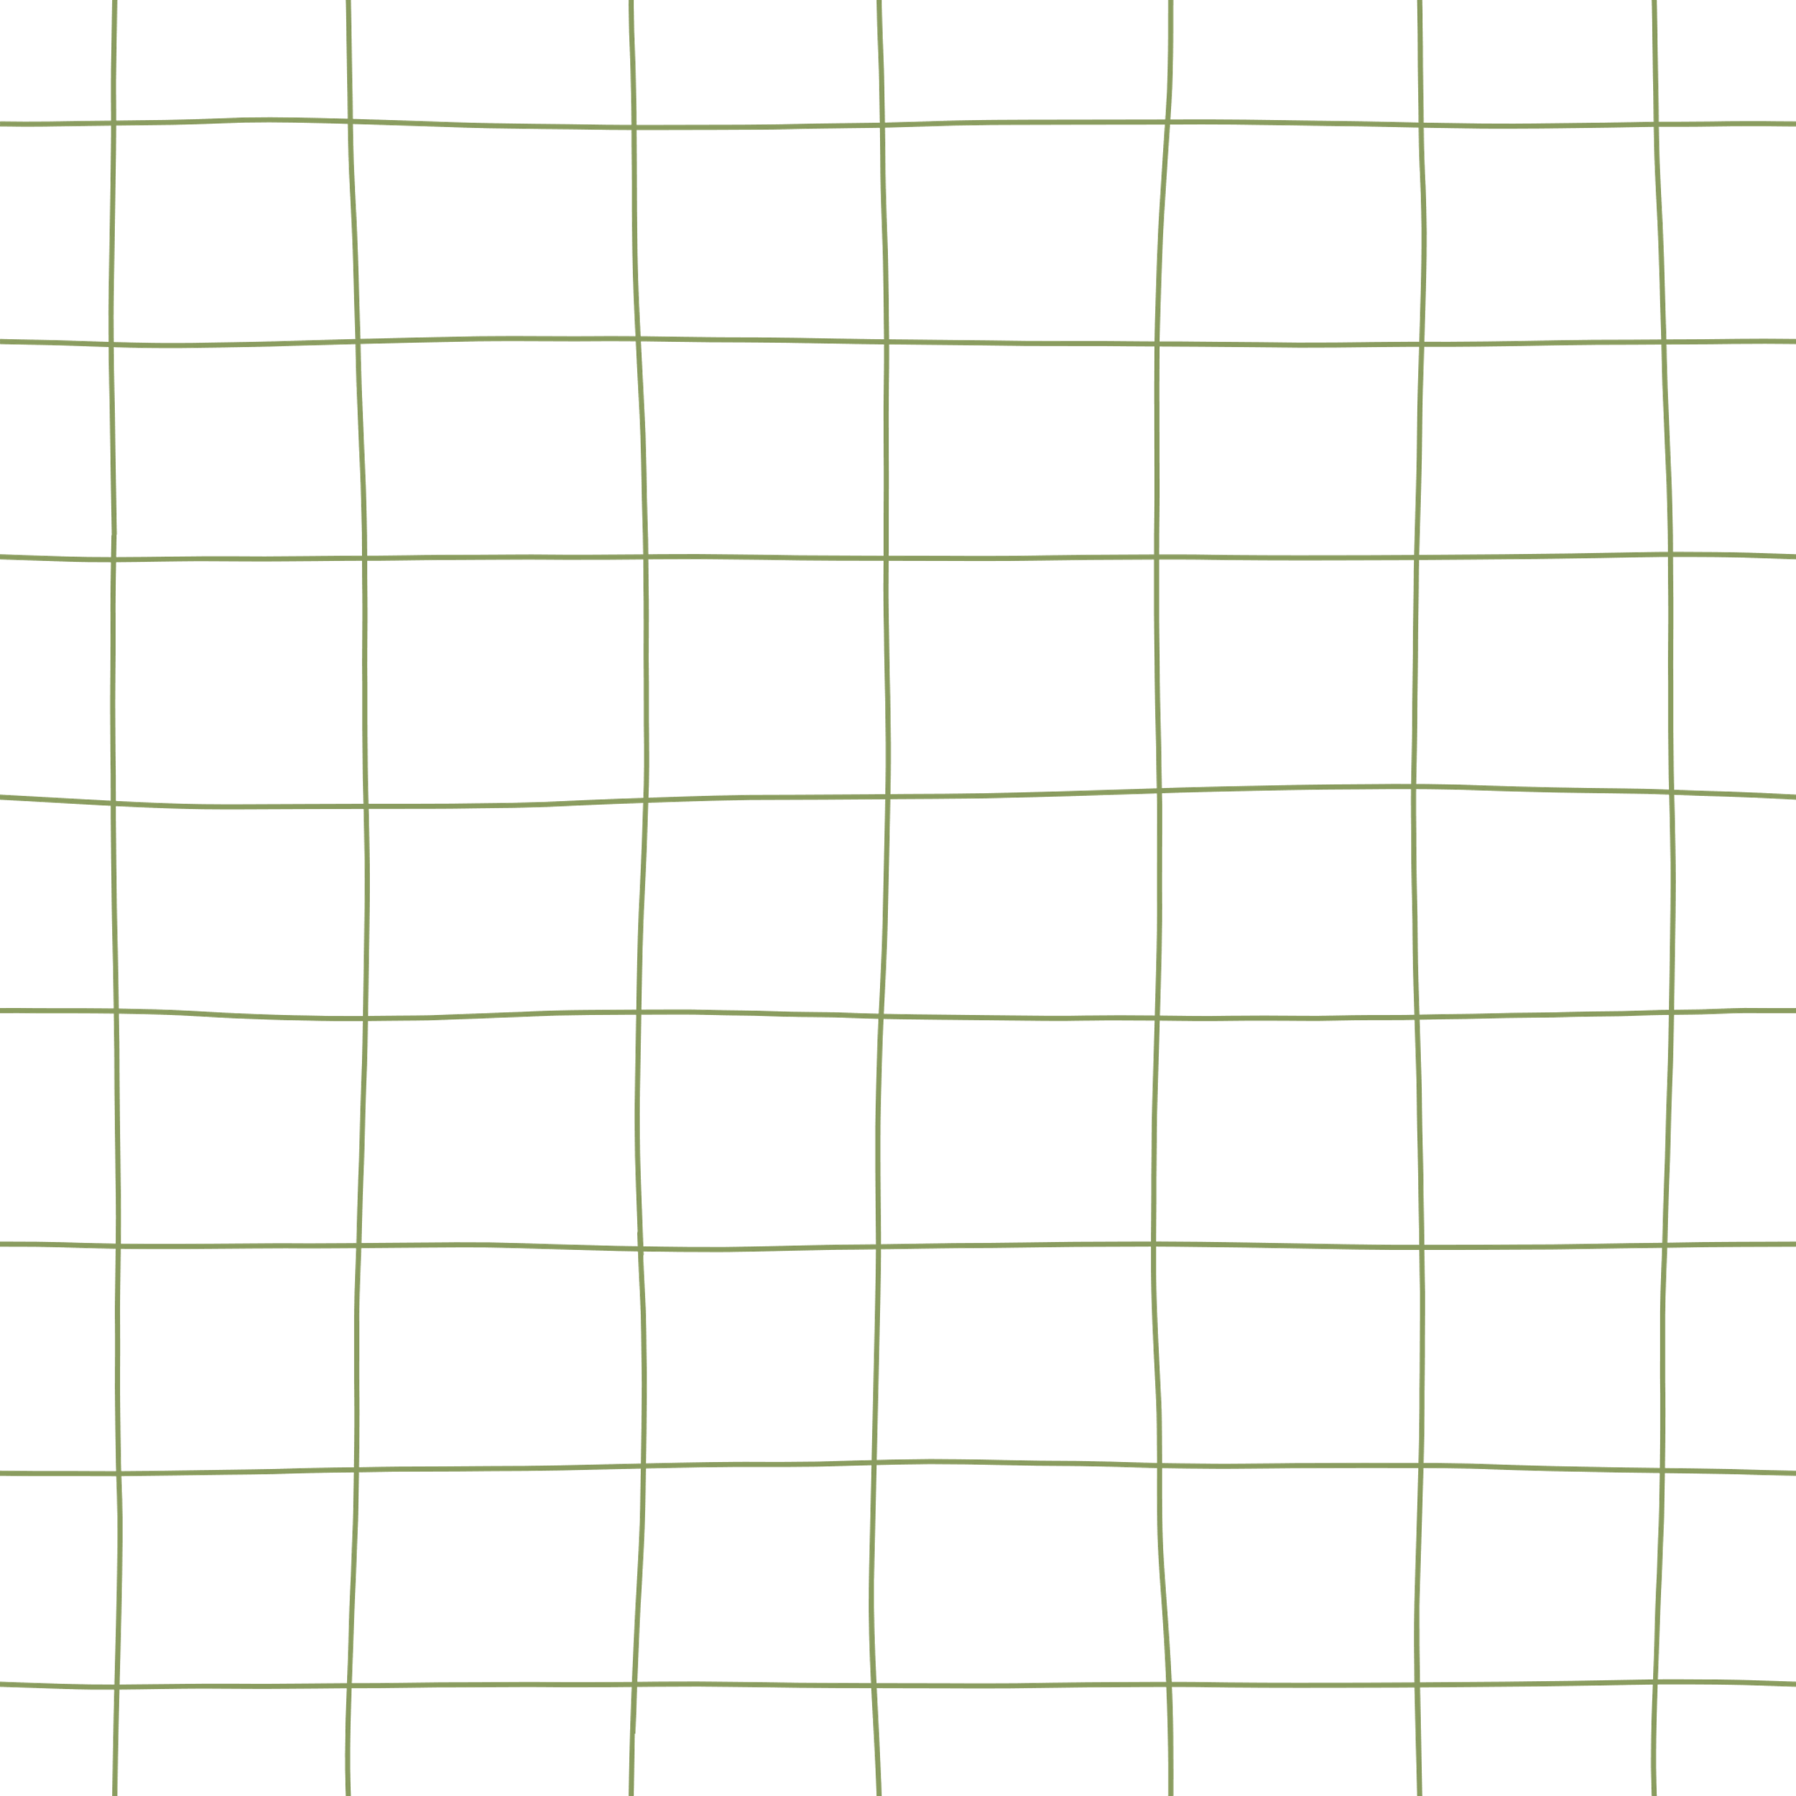













Slide 2

- Thực hiện được phép chia phân số bao gồm: phép chia phân số với phân số, chia với số tự nhiên cho phân số và phép chia phân số cho số tự nhiên.
- Giải được một số bài toán thực tế liên quan đến phép chia phân số.
- Phát triển năng lực tư duy và lập luận toán học.
- Vận dụng bài học vào thực tiễn.

Slide 3





Slide 5


Slide 6
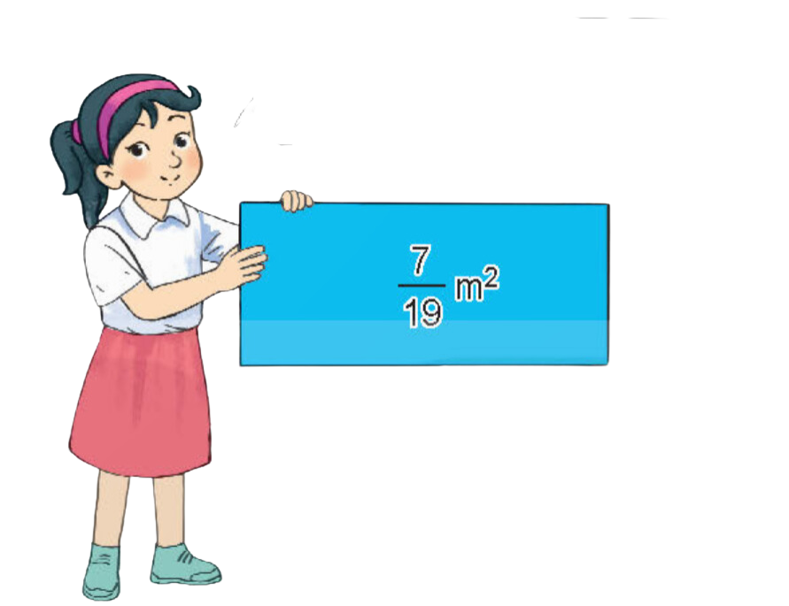
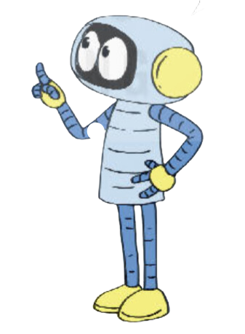


Đố các bạn tính được chiều dài của hình chữ nhật theo đơn vị mét.
$\frac{2}{5}$ m
Để tính được chiều dài hình chữ nhật ta làm phép tính chia:
$$\frac{7}{19} :\frac{2}{5}$$

Slide 7


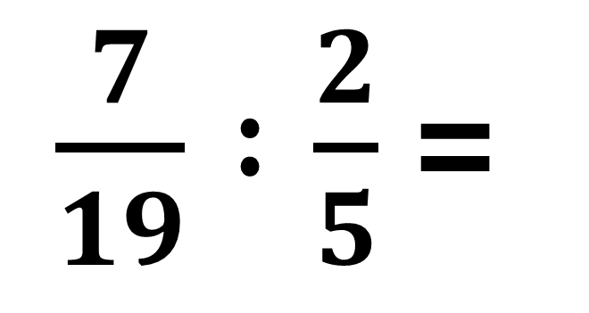





$\frac{7}{19} :\frac{2}{5}$ =
Phân số đảo ngược của là
Để chia cho , ta có thể nhân với
$$\frac{2}{5}$$
$$\frac{5}{2}$$
$$\frac{7}{19}$$
$$\frac{2}{5}$$
$$\frac{7}{19}$$
$$\frac{2}{5}$$

Slide 8

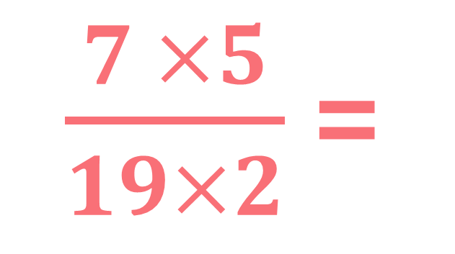
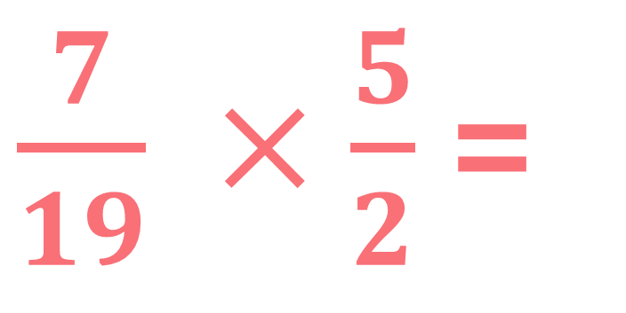
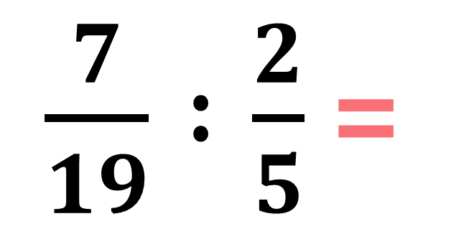
$\frac{7}{19} :\frac{2}{5}$ =
$\frac{7}{19} :\frac{2}{5}$ =
$\frac{7}{19} ×\frac{5}{2}$ =
$\frac{7 ×5}{19×2}$=
$$\frac{35}{38}$$
Muốn thực hiện phép chia hai phân số, ta lấy phân số thứ nhất nhân với phân số đảo ngược của phân số thứ hai.

Slide 9


Slide 10

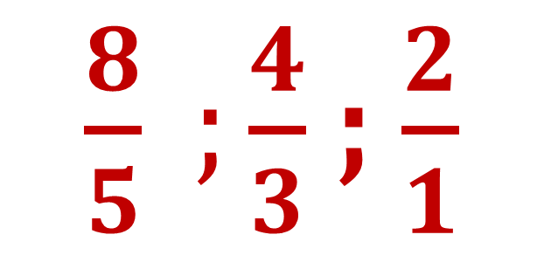
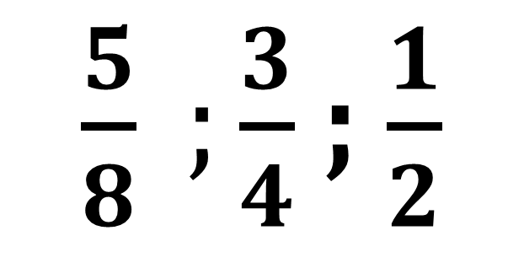
a) Viết phân số đảo ngược của mỗi phân số sau:
$\frac{5}{8} ;\frac{3}{4}$ ; $\frac{1}{2}$
Các phân số đảo ngược là:
$\frac{8}{5} ;\frac{4}{3}$ ; $\frac{2}{1}$

Slide 11

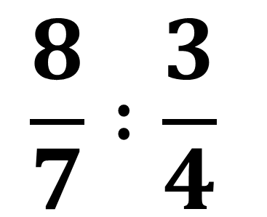
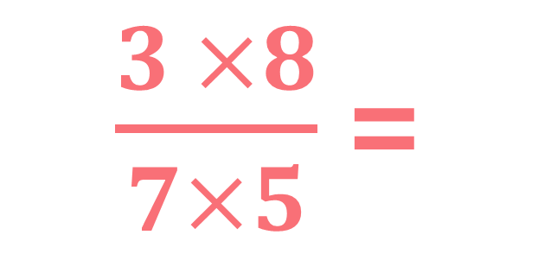
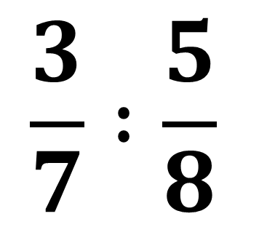
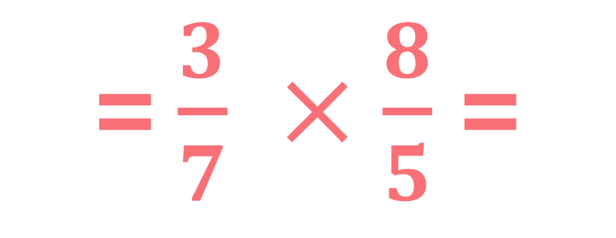

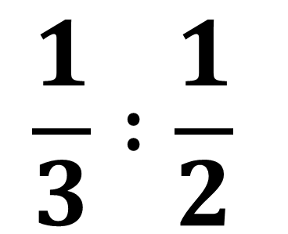
b) Tính.
$$\frac{3}{7} :\frac{5}{8}$$
$$\frac{8}{7} :\frac{3}{4}$$
$$\frac{1}{3} :\frac{1}{2}$$
$\text{=}\frac{3}{7} ×\frac{8}{5}$ =
$\frac{3 ×8}{7×5}$=
$$\frac{3}{7} :\frac{5}{8}$$
$$\frac{24}{35}$$

Slide 12
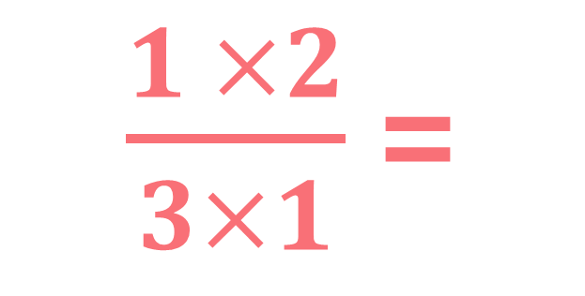

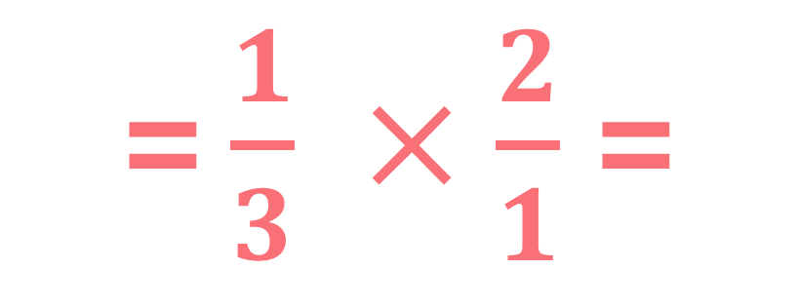


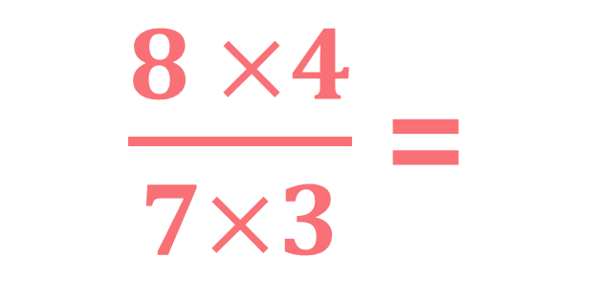
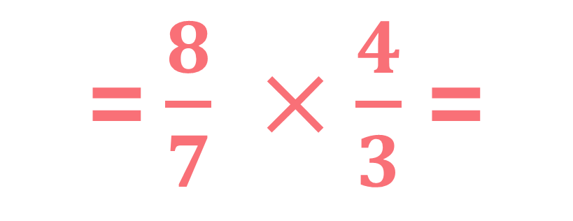

$$\frac{8}{7} :\frac{3}{4}$$
$$\frac{32}{21}$$
$\text{=}\frac{8}{7} ×\frac{4}{3}$ =
$\frac{8 ×4}{7×3}$=
$$\frac{2}{3}$$
$$\frac{1}{3} :\frac{1}{2}$$
$\text{=}\frac{1}{3} ×\frac{2}{1}$ =
$\frac{1 ×2}{3×1}$=

Slide 13

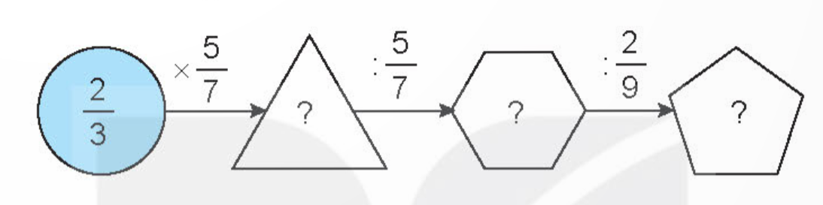


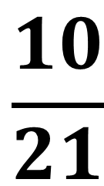
Tìm phân số thích hợp.
$$\frac{10}{21}$$
$$\frac{2}{3}$$
$$3$$

Slide 14







Tìm phân số thích hợp.
Một bức tranh hình chữ nhật có diện tích là dm² và chiều rộng dm. Chiều dài của bức tranh là dm.
$$\frac{27}{2}$$
$$\frac{10}{3}$$
$$\frac{81}{20}$$
Chiều dài của bức tranh là:
$\frac{27}{2} :\frac{10}{3}$
$$\text{=} \frac{81}{20}$$
(dm)

Slide 15


Slide 16





Xếp thẻ vào ô trống để được phép chia đúng
6
$$:$$
9
1
$$\text{=}$$
4
3
2

Slide 17



Chia sẻ bài học với người thân
Chuẩn bị bài mới

Slide 18



